Slide 1
INTERNATIONAL OPHTHALMOLOGY
원형탈모
오늘 나온 최신 연구를 정리했습니다
2026 Oct 29 | 매일 아침 탈모 연구 한 편
Notes:
[hook] 약 4초
대본: 원형탈모 오늘 나온 최신 연구를 정리했습니다
연출 노트: 0.5초 안에 스크롤을 멈추게 하는 구간. 숫자를 크게 읽어준다.

Slide 2
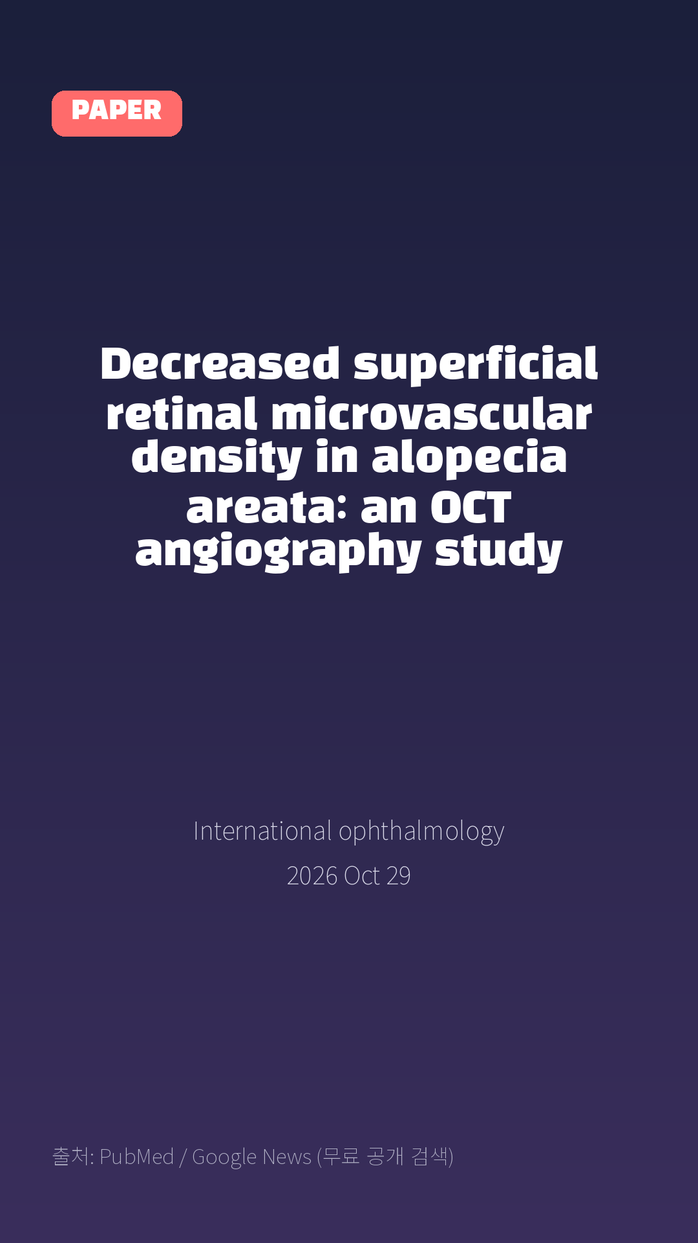
Decreased superficial retinal microvascular density in alopecia areata: an OCT angiography study
International ophthalmology · 2026 Oct 29
Notes:
[paper_intro] 약 8초
대본: 《International ophthalmology》 - Decreased superficial retinal microvascular density in alopecia areata: an OCT angiography study
연출 노트: 출처를 분명히 밝혀 신뢰를 준다.

Slide 3

Methods: This prospective study included 40 patients with newly diagnosed AA and 42 healthy controls.
Notes:
[key_finding_1] 약 10초
대본: Methods: This prospective study included 40 patients with newly diagnosed AA and 42 healthy controls.
연출 노트: 핵심 포인트 1. 자막을 끊어 읽는다.

Slide 4

Results: VD-SCP was significantly reduced in the whole image (p = 0.001), parafoveal (p = 0.001), and perifoveal regions (p = 0.007) in patients with AA compared with controls.
Notes:
[key_finding_2] 약 10초
대본: Results: VD-SCP was significantly reduced in the whole image (p = 0.001), parafoveal (p = 0.001), and perifoveal regions (p = 0.007) in patients with AA compared with controls.
연출 노트: 핵심 포인트 2.

Slide 5

탈모 연구, 매일 쉽게 정리해드립니다 🙂
Notes:
[my_take] 약 10초
대본: 탈모 연구, 매일 쉽게 정리해드립니다 🙂
연출 노트: 본인 사진 + 코멘트. 문구를 직접 바꿔 쓰세요.

Slide 6
더 자세한 내용은 원문 링크에서 확인하세요. 매일 새로운 탈모 연구, 팔로우하고 놓치지 마세요!
Notes:
[cta] 약 8초
대본: 더 자세한 내용은 원문 링크에서 확인하세요. 매일 새로운 탈모 연구, 팔로우하고 놓치지 마세요!
연출 노트: 원문 링크는 고정 댓글로 안내.

Slide 7
본문 요약 (편집용)
◆ 배경 — Purpose
· This study aimed to evaluate retinal microvascular and structural changes in patients with alopecia areata (AA) using optical coherence tomography angiography (OCTA).
· To our knowledge, retinal microvascular alterations have not been investigated via OCTA in AA before.
◆ 연구 방법 — Methods
· This prospective study included 40 patients with newly diagnosed AA and 42 healthy controls.
· Superficial capillary plexus vessel densities (VD-SCP) and deep capillary plexus vessel densities (VD-DCP), choriocapillaris flow area, foveal avascular zone (FAZ), retinal nerve fiber layer (RNFL) thickness, optic disc vascular parameters, and central corneal thickness (CCT) were measured.
Notes:
편집 참고용 슬라이드입니다. 영상에는 쓰지 않아도 됩니다.
원문 영어 문장을 그대로 발췌했으므로 번역·검수 후 사용하세요.

Slide 8
본문 요약 (편집용)
◆ 주요 결과 — Results
· VD-SCP was significantly reduced in the whole image (p = 0.001), parafoveal (p = 0.001), and perifoveal regions (p = 0.007) in patients with AA compared with controls.
· These differences remained significant after FDR correction (adjusted p = 0.011, 0.011, and 0.049, respectively).
· However, foveal VD-SCP did not differ significantly (p = 0.221).
· An unadjusted difference in inferior RNFL thickness (p = 0.044) did not remain statistically significant after FDR correction (adjusted p = 0.231), whereas global RNFL thickness showed no significant difference.
· No significant differences were observed between groups in VD-DCP, FAZ area, choriocapillaris flow, optic disc vascular parameters, foveal thickness, or CCT (all p > 0.05).
◆ 결론 — Conclusion
· Patients with AA demonstrate reduced VD-SCP except in the foveal region, without evidence of widespread retinal or choroidal vascular impairment.
· These findings suggest that AA may be associated with early subclinical alterations in retinal microcirculation.
· OCTA may serve as a useful non-invasive tool for detecting subtle ocular microvascular changes in patients with AA.
Notes:
편집 참고용 슬라이드입니다. 영상에는 쓰지 않아도 됩니다.
원문 영어 문장을 그대로 발췌했으므로 번역·검수 후 사용하세요.

Slide 9
출처
[출처]
논문: Decreased superficial retinal microvascular density in alopecia areata: an OCT angiography study
게재: International ophthalmology
원문: https://pubmed.ncbi.nlm.nih.gov/42955436/
[이미지 출처]
- Male pattern baldness.jpg / Originally uploaded by Lkinkade (Transferred by XenonX3) / CC BY-SA 2.5
https://commons.wikimedia.org/wiki/File:Male_pattern_baldness.jpg
- Male-pattern hair loss.jpg / BlaiserPascal / CC BY-SA 4.0
https://commons.wikimedia.org/wiki/File:Male-pattern_hair_loss.jpg
※ CC BY-SA 이미지가 포함되어 있습니다. 저작자 표시가 필수이며,
동일조건변경허락(ShareAlike) 조항이 영상 전체에 적용될 수 있으니
상업적 이용 시 해당 이미지를 교체하는 편이 안전합니다.

